Slide 1

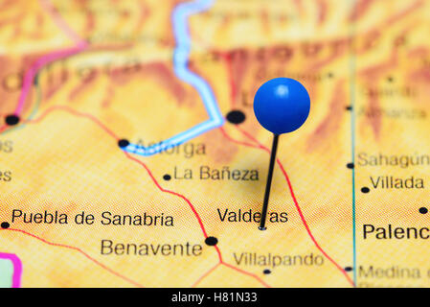
El manejo de las tics como herramienta de motivación y resiliencia

Slide 2

LEY ORGÁNICA 3/2020, de 29 de diciembre, por la que se modifica la LEY ORGÁNICA 2/2006, de 3 de mayo, de Educación
8 COMPETENCIAS
REAL DECRETO 217/2022, de 20 de marzo, por el que se establece la ordenación y las enseñanzas mínimas de la EDUCACIÓN SECUNDARIA OBLIGATORIA
COMPETENCIA DIGITAL, “implica el uso creativo, crítico y seguro de las tecnologías de la información y la comunicación”, siendo central el fomento de una actitud crítica y un uso ético y seguro de las TIC.

Slide 3
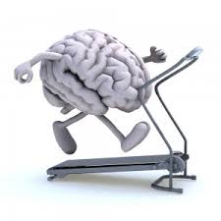
APRENDIZAJE
ADULTO
NEUROCIENCIA
DECLINACIÓN LINEAL DE LA MEMORIA A CORTO Y LARGO PLAZO
MEJORAMIENTO DE LA HABILIDAD LINGÜÍSTICA, SEMÁNTICA Y DEL CONOCIMIENTO DEL MUNDO
MEJORAMIENTO DE LA CAPACIDAD DE SOLUCIÓN CREATIVA DE PROBLEMAS
PLASTICIDAD CEREBRAL

Slide 4
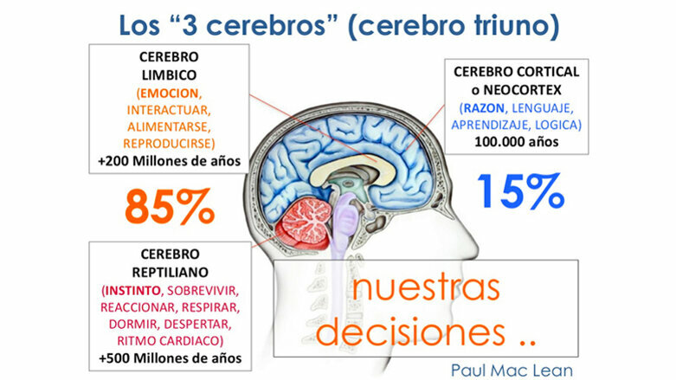
NEUROCIENCIA

Slide 5
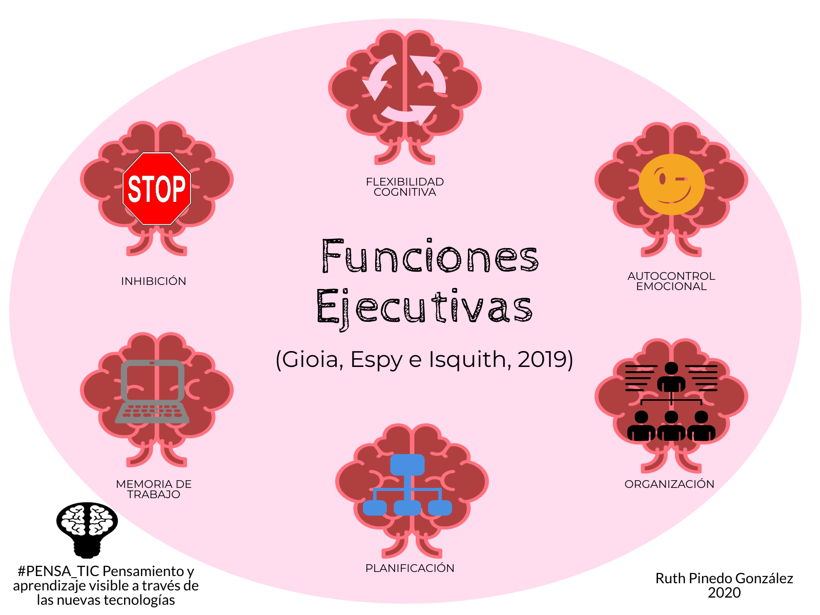
FUNCIONES EJECUTIVAS

Slide 6
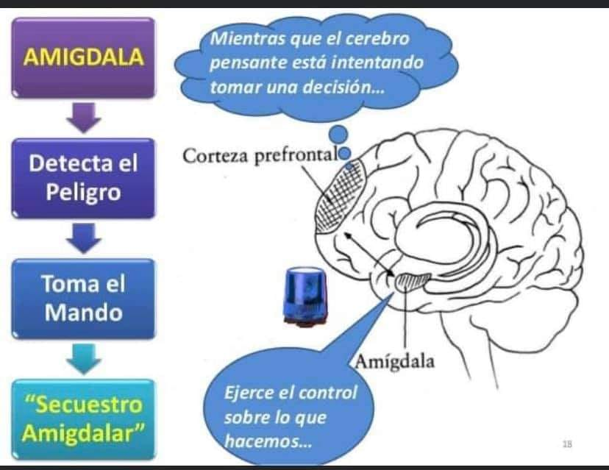
SECUESTRO DE LA AMIGDALA
NEUROCIENCIA

Slide 7
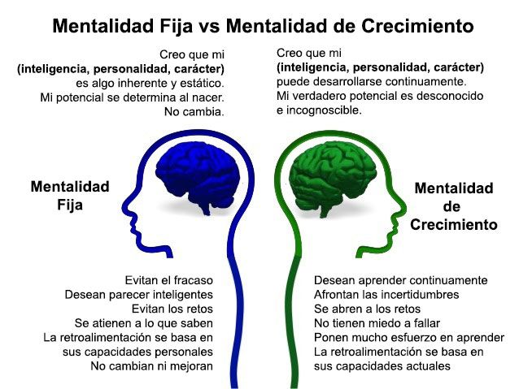

Slide 8
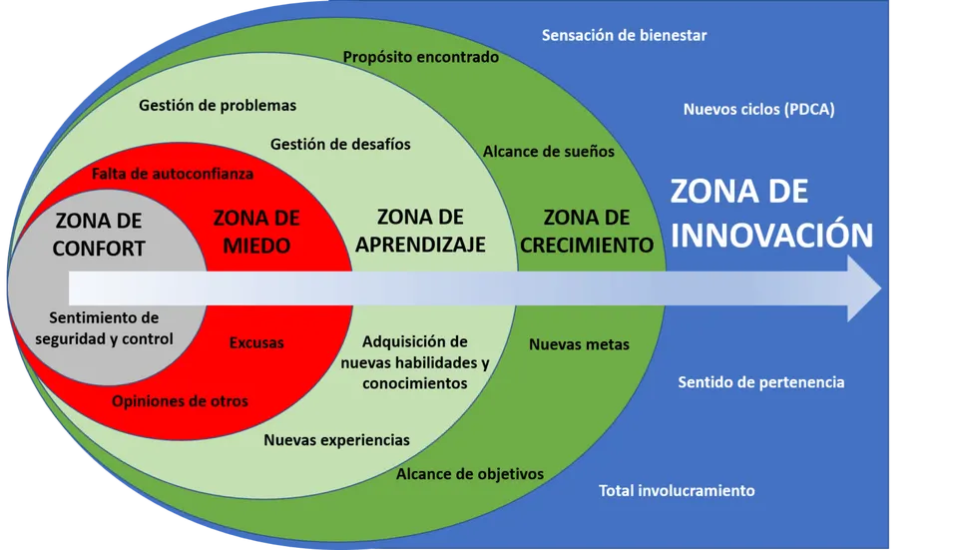

Slide 9

LA VIDA DOCENTE ES UN VIAJE, DONDE EL CAMBIO ES LA ÚNICA CONSTANTE EN SU TRAYECTO.
TODOS NECESITAMOS HERRAMIENTAS QUE NOS AYUDEN A NAVEGAR CON ÉXITO Y ALCANZAR NUESTRO MÁXIMO POTENCIAL.
Y UNA HABILIDAD PARTICULARMENTE REQUERIDA PARA ESTE VIAJE ES LA “RESILIENCIA”

Slide 10
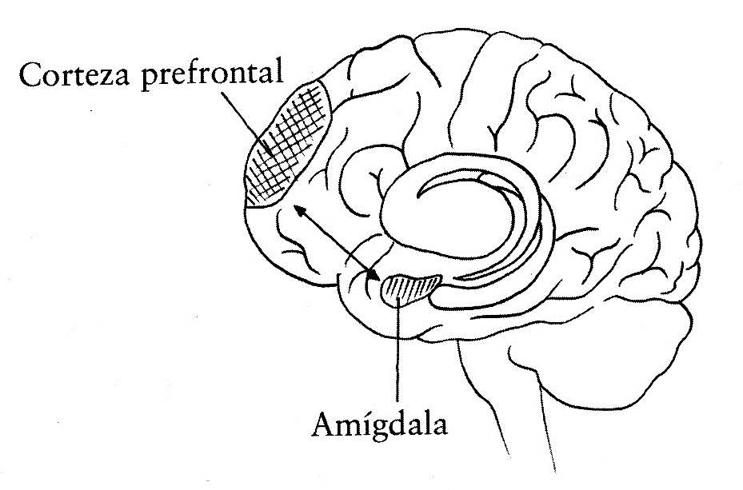
RESILIENCIA ( mayor activación en la corteza prefrontal izquierda)
Técnicas de NEUROIMAGEN
Los impulsos nerviosos que envía la amígdala los inhibe la corteza prefrontal

Slide 11

Origen
RESILIENCIA
pertenece a la FÍSICA
“la capacidad de algunos objetos para recobrar su forma original después de ser sometidos a una presión deformadora”

Slide 12
Emmy Elizabeth Werner
(1955 a 1987) en una Isla de Hawai
estudio longitudinal de 32 años con 698 niños
desde el periodo prenatal hasta la adultez.
Nacidos en familias disfuncionales
(alcoholismo, violencia, pobreza……..).
30% niños evolucionaron favorablemente hasta
llegar a ser adultos competentes, sin necesitar ayuda terapéutica, SOLO MEDIANTE LA INTERACCIÓN SOCIAL
A este fenómeno lo llamaron “RESILIENCIA HUMANA”

Slide 13


RESILIENCIA
“capacidad natural del ser humano para hacer frente a las adversidades, superarlas y ser transformados positivamente por ellas, que se incrementa fundamentalmente mediante las relaciones interpersonales”

Slide 14

El “PARADIGMA RESILIENTE” nos habla de:
Factores Protectores
características del individuo o de su entorno (familia, escuela, entorno social) que aumentan su capacidad para hacer frente a la adversidad
Factores de Riesgo (adversidad)
característica o cualidad de una persona o comunidad que va unida a una elevada probabilidad de dañar la salud

Slide 15

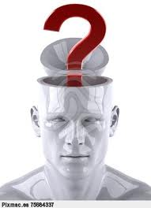
Factores de Riesgo
(Adversidad)
enfermedades – COVID-19
accidentes
Cuerpo
dificultades económicas
complicaciones de la vida diaria (familiares)
dificultades en el trabajo
nuevos aprendizajes….
Factores
Protectores
SOCIAL
Conducta Fortalecida
Con Resiliencia
CHOQUE
Conducta Inadaptada
Sin Resiliencia

Slide 16
FACTORES PROTECTORES
INTERNOS
Atributos personales
EXTERNOS
Familia, Escuela, Comunidad
Introspección
Independencia
Interacción
Iniciativa
Creatividad
Valores/Creencias personales
Humor
(PILARES)
Relaciones afectuosas
Relaciones significativas
1.-Competencia Social
2.-Autonomía
3.-Resolución de problemas
4.-Sentido de futuro
YO SOY
YO TENGO
YO PUEDO
YO ESTOY
(FUENTES)

Slide 17
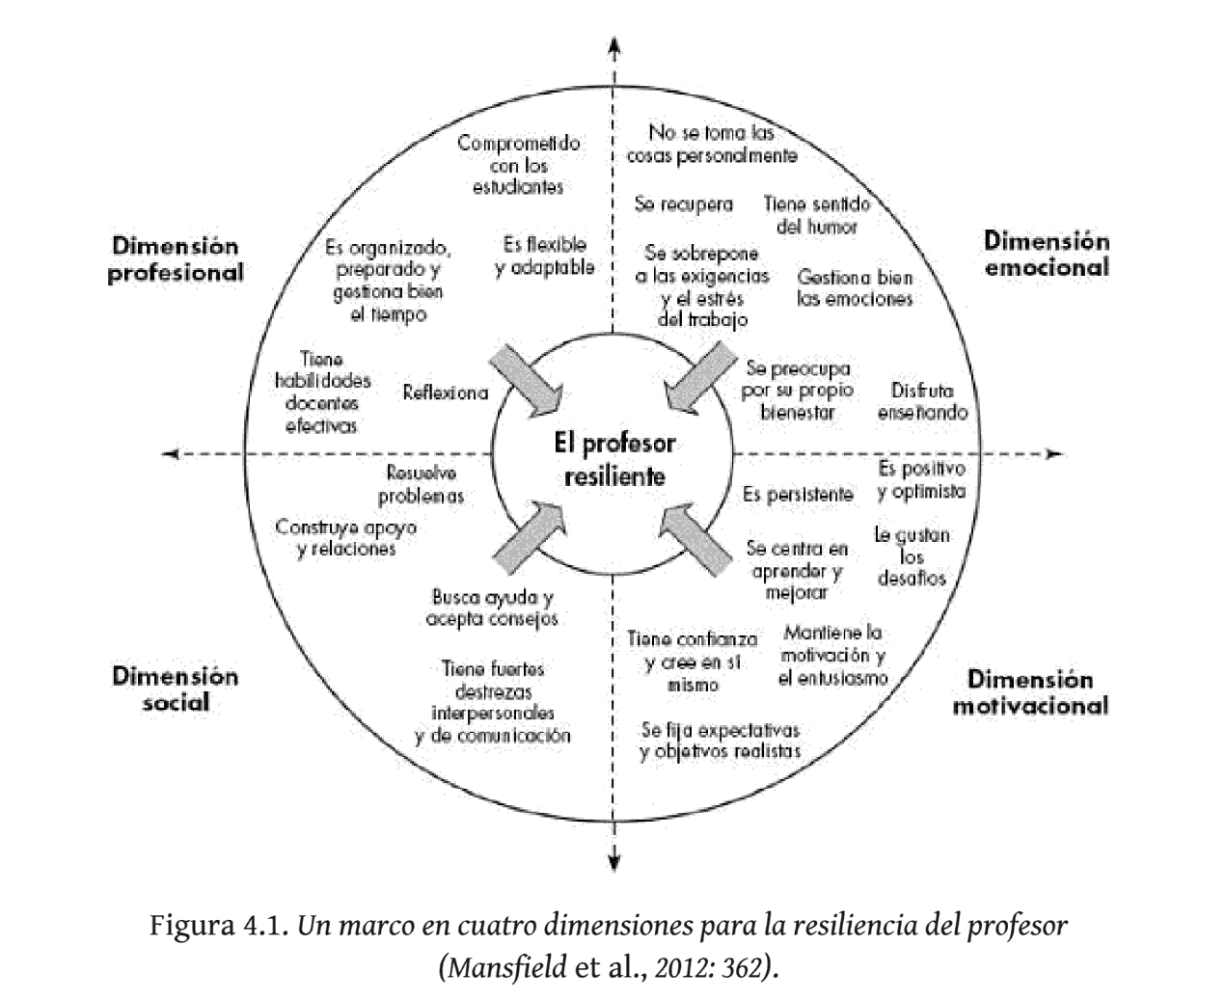
INFLUENCIAS que afectan a la RESILIENCIA DOCENTE

Slide 18
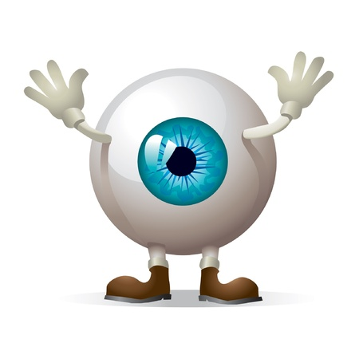
APRENDIZAJE DIGITAL
RETO
NO
Incrementa nuestras POTENCIALIDADES
PROBLEMA

Slide 19

¡¡ Con RESILIENCIA lo verás todo más claro!!
IES OCTAVIANO ANDRÉS

